Slide 1

燃烧器调试

Slide 2
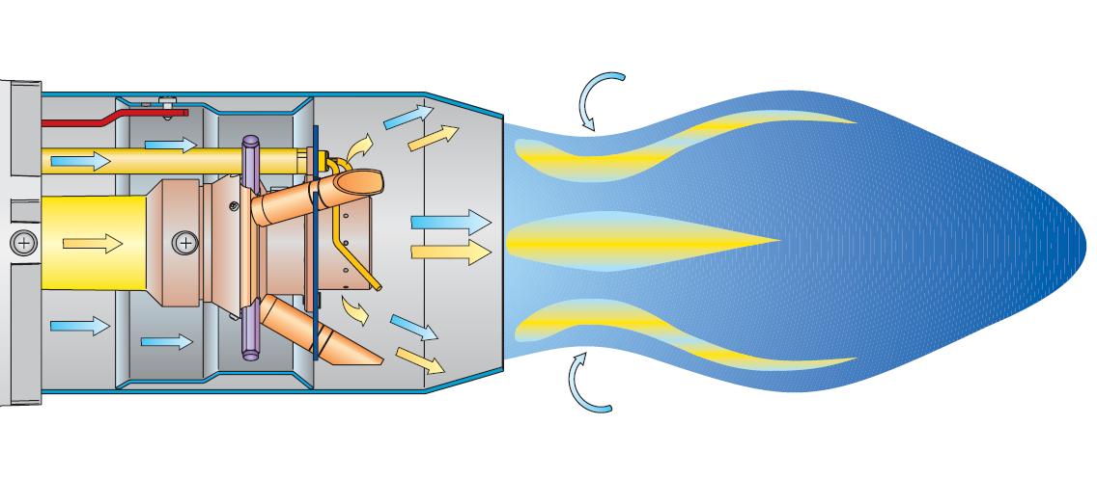
燃烧头结构
通过内部风筒的前后移动，实现各种燃烧出力工况下空气和燃料的理想混合燃烧
天然气通道
点火电极
内部风筒
稳焰盘
助燃空气通道
天然气喷嘴
电离探针

Slide 3
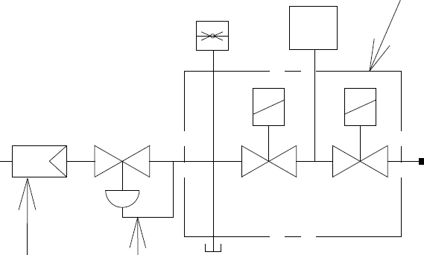
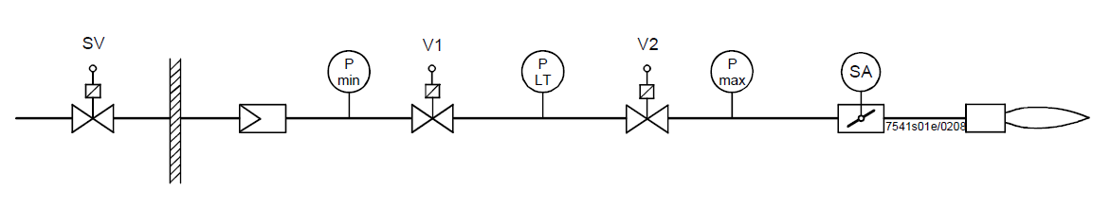

燃气供应系统
典型直接点火燃气供给系统
燃气低压开关
燃气检漏
双重切断阀
燃气高压开关
过滤器
减压阀

Slide 4
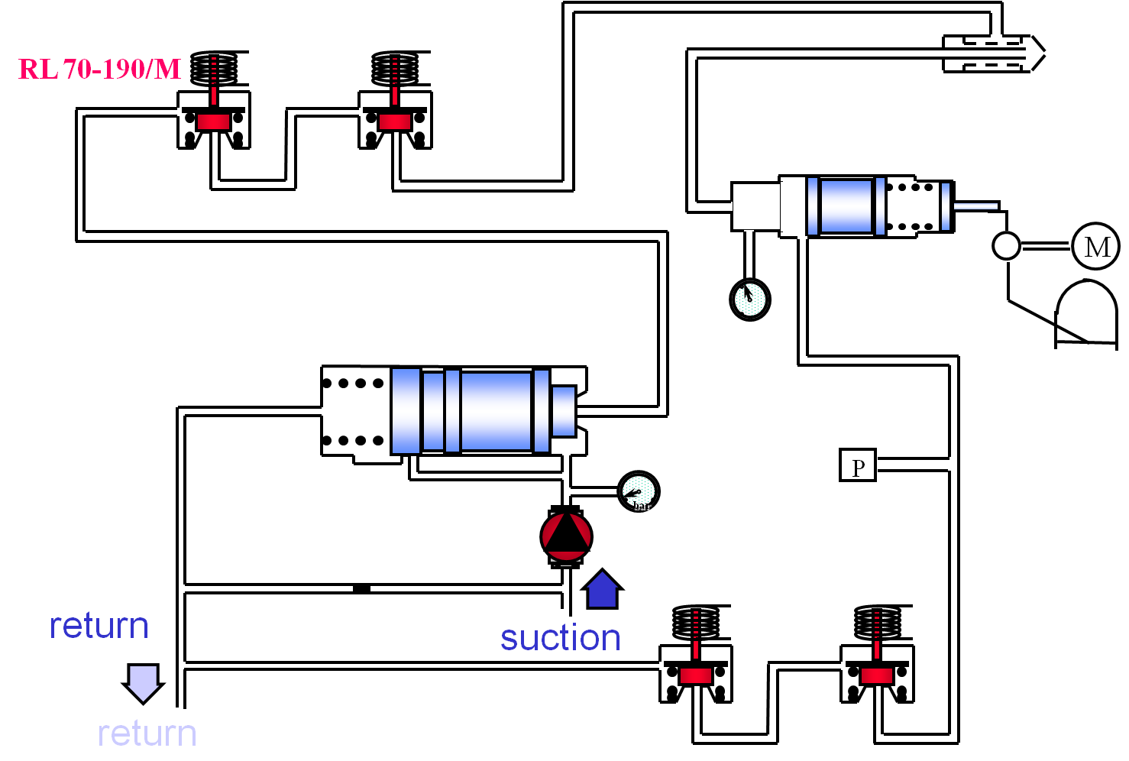
燃油供应系统
典型比例调节燃油供给系统

Slide 5
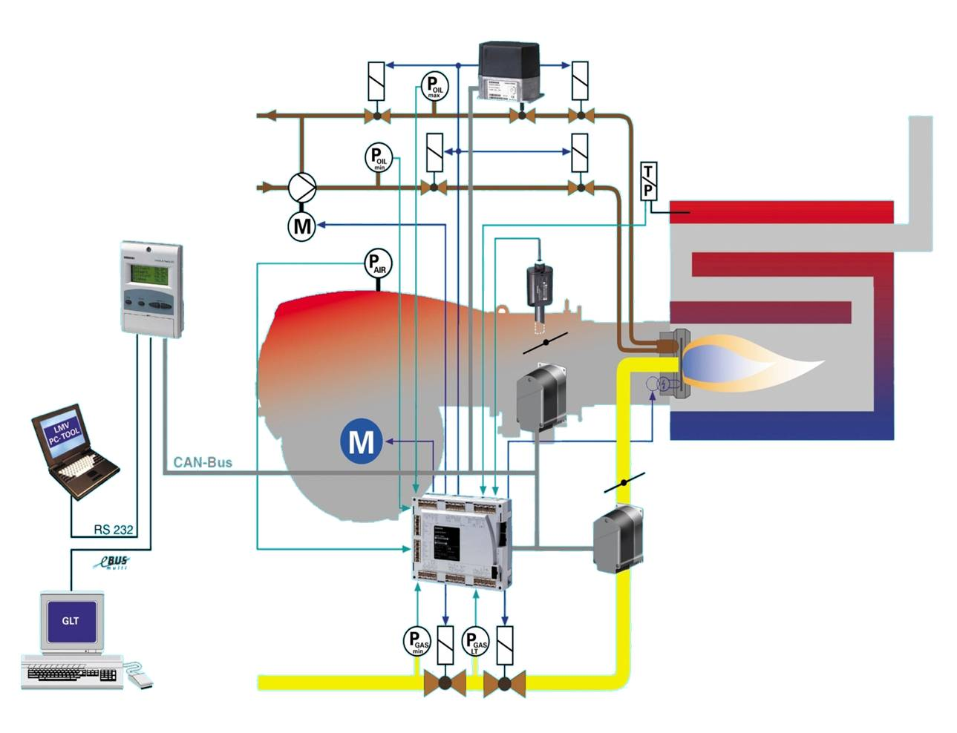
燃烧器自动控制系统
电子比例调节式控制系统

Slide 6
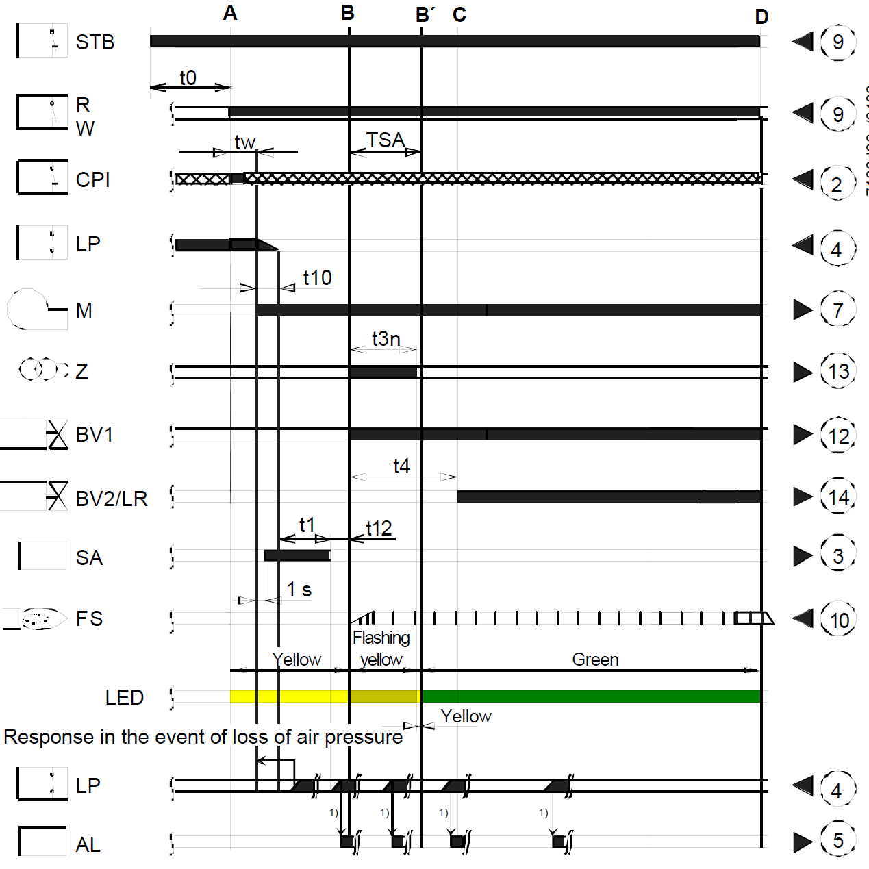
燃烧器的工作过程
1
RMG88.62 时序图
STB： 锅炉安全连锁
R/W： 锅炉启停信号
CPI： 燃气阀门开启信号
LP： 空气压力开关
M： 风机电机
Z： 点火变压器
BV1： 1段火燃料电磁阀
BV2： 2段火燃料电磁阀
SA： 伺服电机
FS： 火焰信号
LED： 指示灯
AL： 故障报警

Slide 7
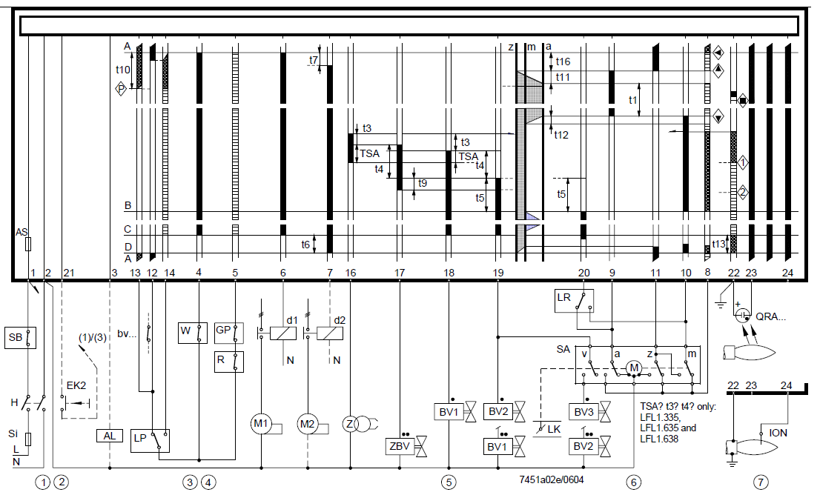
燃烧器的工作过程
LFL1.3…时序图
SB： 锅炉安全连锁
R/W： 锅炉启停信号
GP： 燃气低压开关
CPI： 燃气阀门开启信号
LP： 空气压力开关
M： 风机电机
Z： 点火变压器
ZBV： 点火燃料电磁阀
BV1： 1段火燃料电磁阀
BV2： 2段火燃料电磁阀
SA： 伺服电机
LR： 负荷控制
FS： 火焰信号
LED： 指示灯
EK： 远程复位
AL： 故障报警

Slide 8
燃烧器的运行方式
1、单段火
  运行方式为开/关控制，只有一个出力状态。
2、两段火
  运行方式为大火/小火/停止控制，有两个出力状态，根据锅炉负荷控制器的指令燃烧器工作在大火、小火或者停止状态。
3、比例调节
  燃烧器可以工作在大火和小火范围内的任一点，使燃烧器的出力与设备需要的热量匹配，系统工作在一个热量平衡的状态。

Slide 9
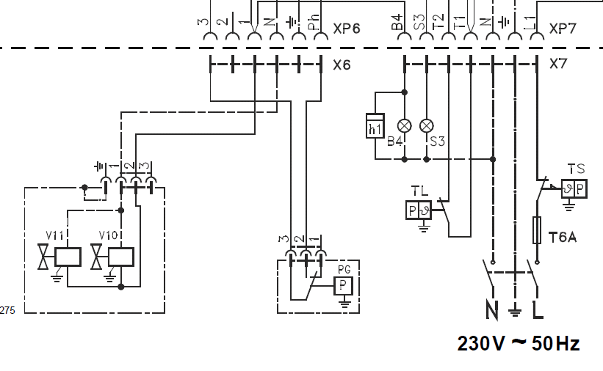
单段火燃烧器的电气连接
机型：R40 FS20

Slide 10
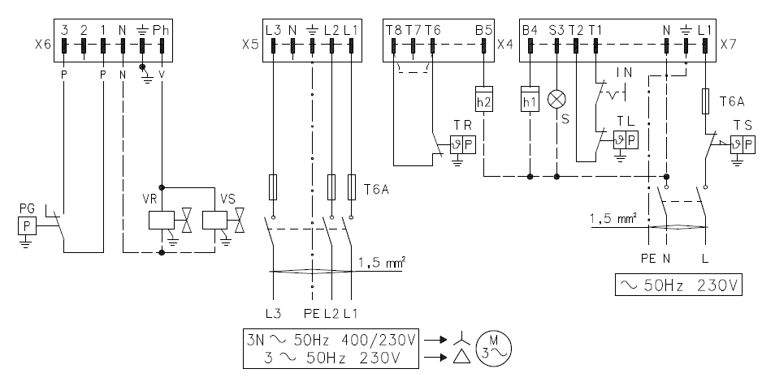
两段火燃烧器的电气连接
机型：RS50

Slide 11
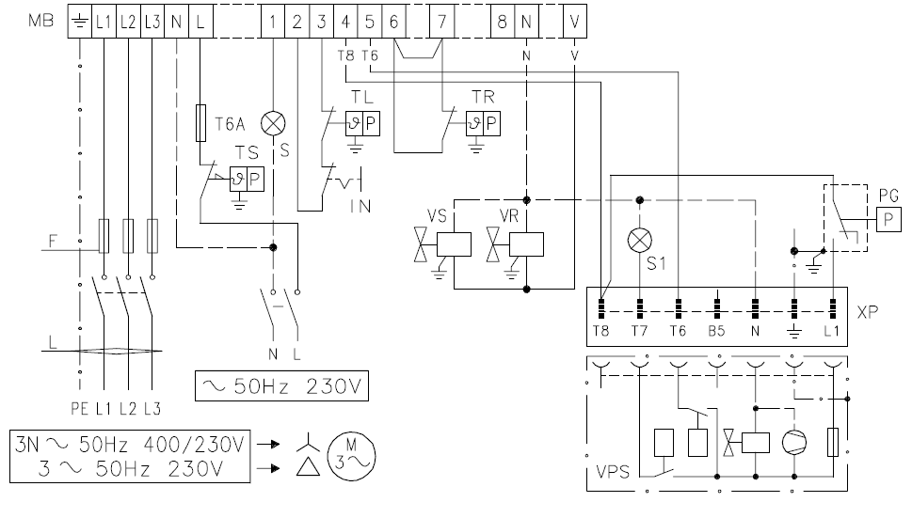
两段火燃烧器的电气连接
机型：RS 70 - 130

Slide 12
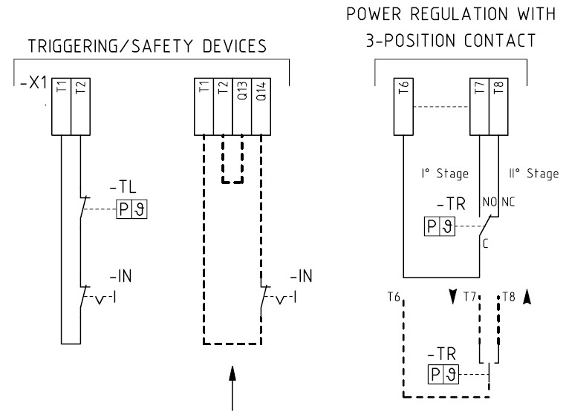
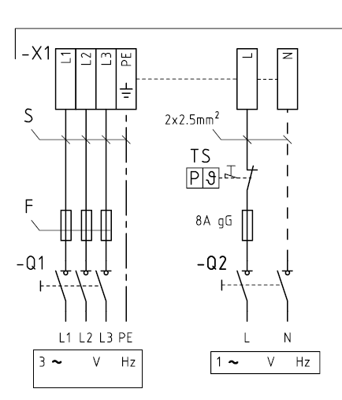
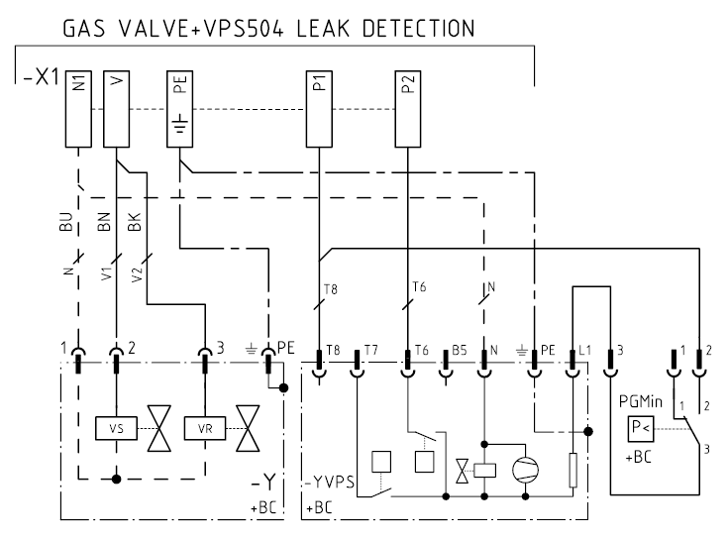
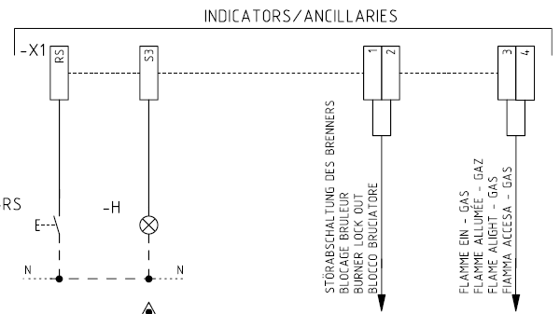
比例调节燃烧器的电气连接
机型：RS250/M

Slide 13
确定燃烧器的功率
1、确定燃烧器的功率= 锅炉功率/ 热效率
举例： 锅炉功率2100KW; 热效率90%
燃烧器需要的功率=2100/0.9≈ 2333KW
* 蒸汽锅炉1t/h = 700KW
2、确定燃烧器的燃气流量=燃烧器功率/燃气发热量
举例： 燃烧器需要的功率为2333 kW，天然气发热量为10 kWh/Nm3
燃烧器最大出力的天然气流量= 2333/10= 233 .3 Nm3/h
* 天然气发热量10 kWh = 10*3600 kJ = 10 * 3600 /4.2 = 8571KCal

Slide 14
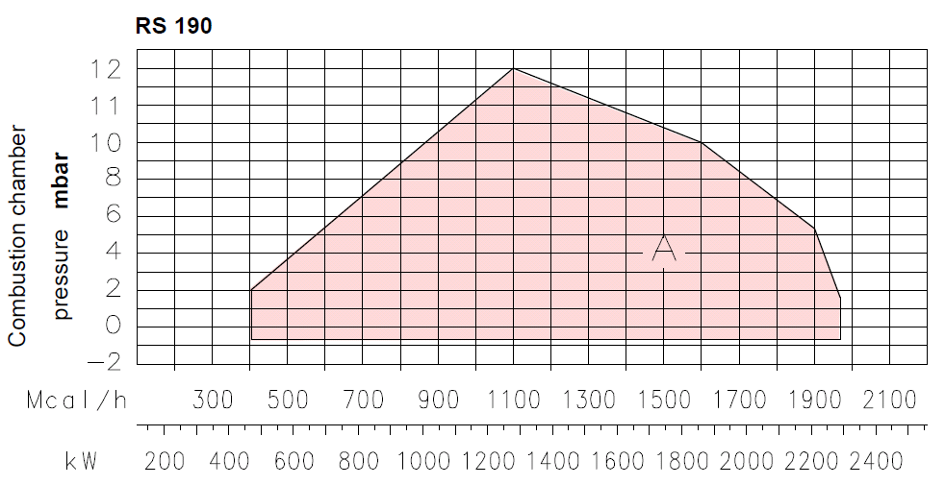
燃烧器工作范围
燃烧器出力图

Slide 15
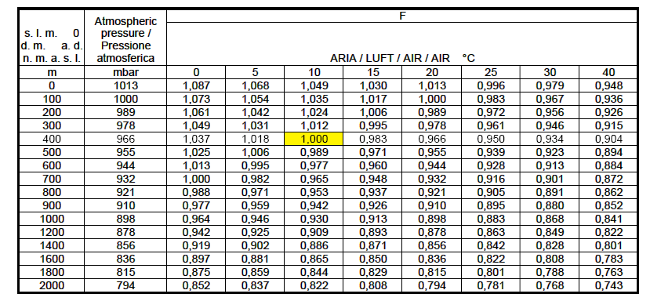
安装位置的海拔高度、环境温度对燃烧器功率和调试的影响

Slide 16
燃烧器火焰与炉膛的匹配
功率
  应考虑设备的最大功率，热效率并留有一定余量
炉膛空间与几何尺寸
  炉膛的大小与火焰尺寸的匹配对燃烧和设备效率都有影响
  燃烧室长度估算公式
  燃烧室直径估算公式
燃烧室压力
  燃烧室压力的大小直接影响燃烧器出力

Slide 17
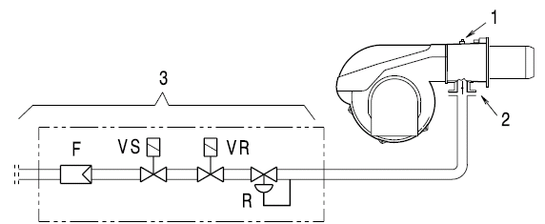
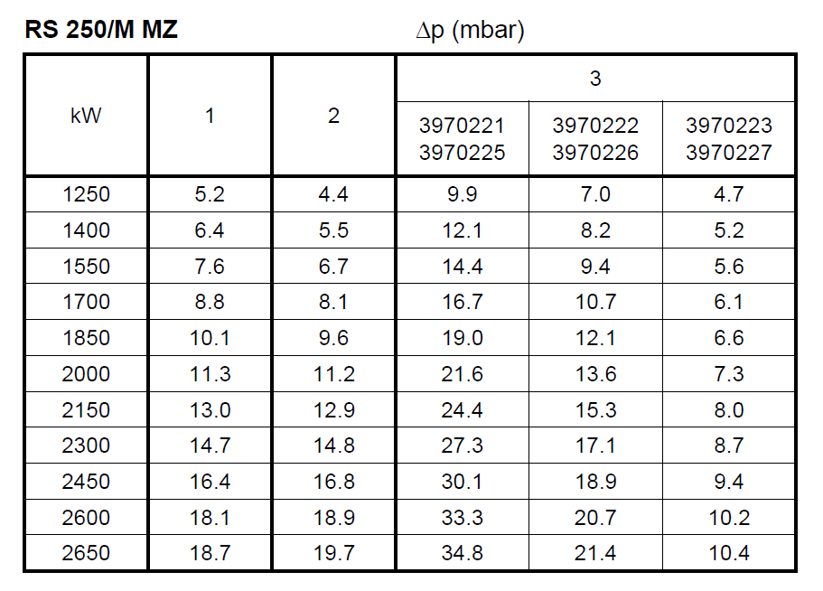
调试
确定燃气供气压力

Slide 18
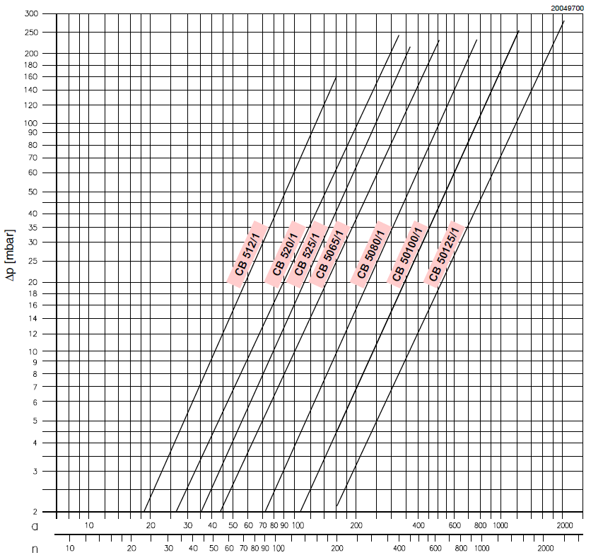
用各部分压差来判断燃烧器功率

Slide 19
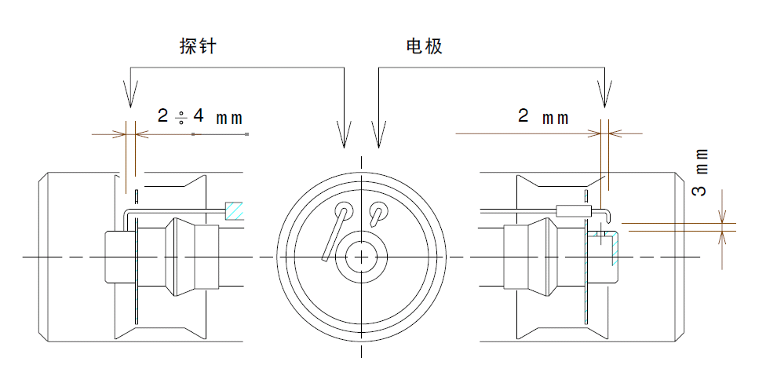
调试——检查燃烧器的初始设定
点火电极与离子探针

Slide 20
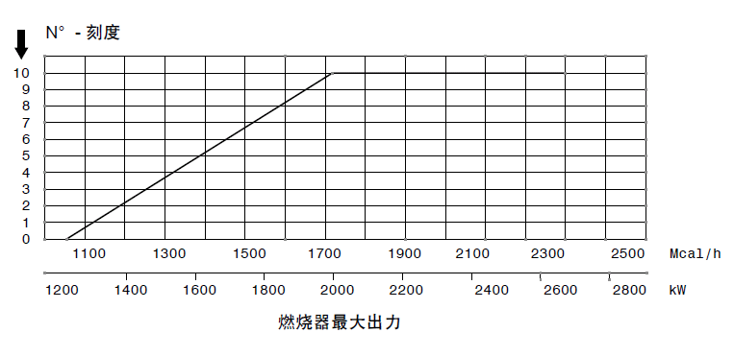
调试——检查燃烧器的初始设定
燃烧头 的设定

Slide 21
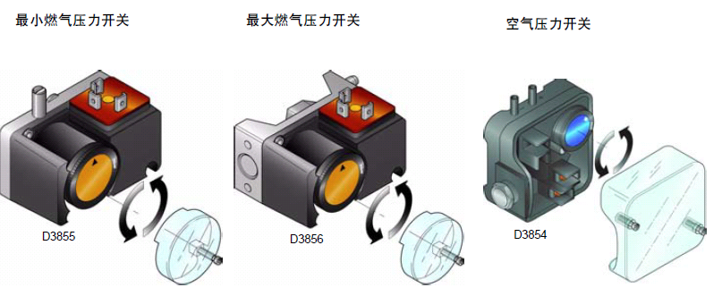
调试——检查燃烧器的初始设定
启动前燃气、空气压力开关的设定
- 调整最小燃气压力开关至量程的起始位置(A)。
- 调整最大燃气压力开关至量程的最大位置(B)。
- 调整空气压力开关至量程的 0 刻度位置 (C)。

Slide 22
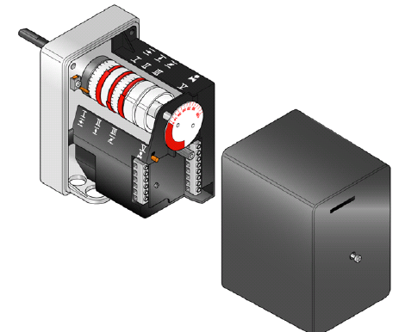
调试——检查燃烧器的初始设定
确认伺服电机凸轮位置
伺服电机通过可变轮廓线凸轮实现同步调整风量
挡板和燃气蝶阀。伺服电机可在 42 秒内旋转
130 度。
请勿改变以下 5 个凸轮的出厂设定值；只需检查
各凸轮的设置是否与以下所述相符：
凸轮 I : 130°（最大旋转角度.）
当燃烧器最大出力时, 燃气蝶阀必须全开, 开启角
度: 90°.
凸轮 II : 0°（最小旋转角度.）
当燃烧器停机时, 风量挡板和燃气蝶阀必须关闭,
角度: 0°.
凸轮 III : 65°（调整点火位置和最小出力.）
这个凸轮在调整点火或最小出力时根据需要来设定
凸轮 V : 与凸轮 III 同步

Slide 23
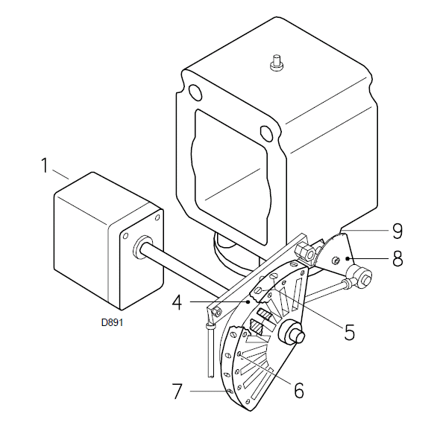
调试——燃烧器校准
调整风量
通过转动螺栓 7)，来逐步调整凸轮 4)(A) 的末端轮廓线。
- 顺时针转动螺栓来增大进风量。
逆时针转动螺栓来减小进风量。
曲线调整完毕检查整个行程转动平滑顺畅，没有卡阻。

Slide 24
调试——燃烧器校准
燃烧器的空燃比校准需要在锅炉排烟口安装烟气分析仪。
按如下顺序调整：
1 - 点火出力；
2 - 燃烧器最大出力；
3 - 燃烧器最小出力；
4 - 中间出力；
安全联锁保护：
5 - 空气压力开关；
6 - 最大燃气压力开关；
7 - 最小燃气压力开关。

Slide 25
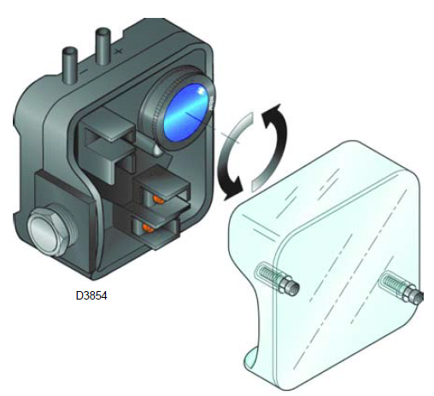
调试——燃烧器校准
空气压力开关的设定
在进行上述燃烧器各部分调整时，空气压力开关置于量程(A) 的起点。然后调整空气压力开关。
当燃烧器运行处于 1 段火运行时，顺时针转动压力调整旋钮，慢慢增大压力直至燃烧器被锁定。
然后逆时针转动压力调整旋钮回调约 20%，重新启动燃烧器以确认其运行正常。
如果燃烧器再次被锁定，则沿逆时针方向继续微调压力调节旋钮。

Slide 26
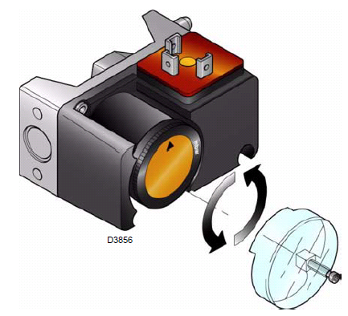
调试——燃烧器校准
最大燃气压力开关的设定
在进行上述燃烧器各部分调整时，此时最大燃气压力开关置于量程 (B) 的终点。然后调整最大燃气压力开关。
当燃烧器在最大出力状态运行时，通过逆时针慢慢旋转压力调整旋钮来减小压力，直至燃烧器被锁定。
然后，顺时针旋转压力旋钮调整 2 mbar ，使燃烧器重新启动。
如果燃烧器被再次锁定，继续沿顺时针方向旋转压力旋钮调整 1 mbar。。

Slide 27
调试——燃烧器校准
最小燃气压力开关的设定
在进行上述燃烧器各部分调整时，此时最小燃气压力开关置于量程 (C) 的起点。然后调整最小燃气压力开关。
当燃烧器在最大出力状态运行时，通过顺时针慢慢旋转压力调整旋钮来增大压力，直至燃烧器停止运行。
然后，逆时针旋转压力旋钮调整 2 mbar ，使燃烧器重新启动并确保运行平稳。
如果燃烧器启动后在最大出力下自动停机，继续沿逆时针方向旋转压力旋钮调整 1 mbar。

Slide 28
调试——燃烧器校准
最终检查
确认燃烧器与锅炉的启停和安全连锁：
• 开启恒温器/ 压力开关 TL：
• 开启恒温器/ 压力开关 TS：
燃烧器必须停机
• 关停燃烧器并断开电源。
• 断开最小燃气压力开关的连接器。
燃烧器禁止启动
• 断开电离探针的接线/ 或拔出火焰探测器。
燃烧器点火失败/ 或者燃烧器必须停机并锁定
• 确保各调整装置中的机械锁定系统都已锁紧。

